Slide 1
VHDL語法(3)

Slide 2
電路結構(architecture)的設計方式
資料流(Data Flow)的設計方式
  電路的架構以布林代數來完成
  採電路輸出訊號與輸入訊號流向關係來設計
  必須要將電路化簡得到最簡的布林函數
  如:F = A xor B
以行為方式(Behavior)設計電路
  像人類行為敘述的如果…則怎麼樣,否則又怎麼樣
  如：If A=B then F <=’0’ ;
else F <= ‘1’;
end if;

Slide 3
電路結構(architecture)的設計方式
第一個VHDL程式設計: 設計 XOR Gate
動作: 設A,B的輸入只有兩狀況{0,1},輸出為
F,則輸入們與輸出的關係如下:
A=0 B=0 則 F=0
A=0 B=1 則 F=1
A=1 B=0 則 F=1
A=1 B=1 則 F=0

Slide 4

電路結構(architecture)的設計方式
真值表
A B F
0 0 0
0 1 1
1 0 1
1 1 0
F = A ⊕B = A xor B

Slide 5
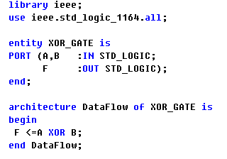
資料流(Data Flow)的設計方式

Slide 6
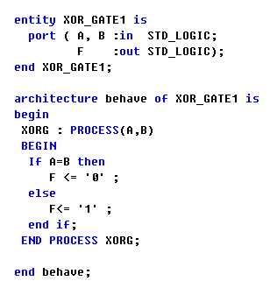
以行為方式(Behavior)設計電路

Slide 7
VHDL的條件敘述
循序工作敘述(必須工作在process內)
  If-then-else
  Case-is-when
  While-loop
  For-loop
並行工作敘述
  When-else
  With-select

Slide 8
Process語法
Sensitivity list
< 處理起始標示> :process ( < 處理所需的輸入訊號組>)
-- 在此處宣告本段處理用的變數名稱 :
資 料型態及本段處理所需的宣告。
begin
--序向邏輯敘述可在此處撰寫,如訊號及
變數等的設定。

Slide 9
Process語法 (continue)
--if .. then敘述必需在process內部撰寫
--case .. 敘述必需在process內部撰寫
--while 敘述必需在process內部撰寫
--for loop敘述必需在process內部撰寫
--function call敘述必需在process內部撰寫
--procedure call敘述必需在process內部撰寫
end process <處理起始標示> ;

Slide 10
循序工作敘述的語法 IF -THEN
IF … THEN敘述
單一性的if構成電路
if 條件敘述 then
電路訊號動作1
else
電路訊號動作2
end if;

Slide 11
循序工作敘述的語法 IF-THEN
使用if… then …elsif敘述來設計,語法如下:
if 條件敘述1 then
電路訊號動作1
elsif 條件敘述2 then
電路訊號動作2
else
電路訊號動作3
end if;

Slide 12
循序工作敘述的語法
CASE …IS … WHEN
  case 選擇條件運算式 is
  when 選擇條件運算式符合的值1 => 電路訊號動作1;
  when 選擇條件運算式符合的值2 => 電路訊號動作2;
  ….
  when 選擇條件運算式符合的值n => 電路訊號動作n;
  end case;
CASE .. IS .. WHEN敘述必需要在process區段內使用,才會動作

Slide 13
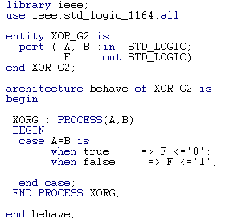
循序工作敘述的語法
CASE …IS … WHEN

Slide 14
循序工作敘述的語法
WHILE ..LOOP
語法如下
<回圈名稱標示>: while <布林敘述式> loop
……
end loop <回圈名稱標示>;
--MAX+PLUS II 9.23 SE 版沒有支援

Slide 15
循序工作敘述的語法
FOR ..LOOP
語法
[<回圈名稱標示>:] for <回圈計數索引> in <計數索引範圍> loop
……
end loop <回圈名稱標示>;
簡例1
for I in 0 to 3 loop
….
end loop;
簡例2
for I in 10 down to 0 loop
….
end loop;

Slide 16
LIBRARY IEEE ;
USE IEEE.STD_LOGIC_1164.ALL ;
ENTITY MUX161 IS
PORT( A : IN STD_LOGIC_VECTOR(0 TO 15) ;
SEL : IN INTEGER RANGE 0 TO 15 ;
Z : OUT STD_LOGIC ) ;
END MUX161 ;
ARCHITECTURE RTL OF MUX161 IS
BEGIN
WHAT: PROCESS(A,SEL)
BEGIN
FOR I IN 0 TO 15 LOOP
IF SEL = I THEN
Z <= A(I) ;
END IF ;
END LOOP ;
END PROCESS WHAT ;
END RTL ;

Slide 17
並行工作敘述的語法
WITH … SELECT …. WHEN
有點類似CASE .. IS .. WHEN一樣,但它卻不是用於process區段內
with <條件敘述> select
<訊號接受端> <= <訊號1> when <條件1> ;
<訊號2> when <條件2> ;
…..
<訊號n> when <條件n> ;
<訊號m>;

Slide 18
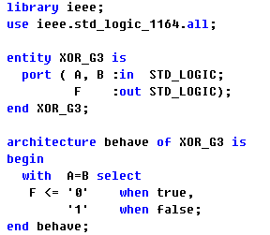
並行工作敘述的語法
WITH … SELECT …. WHEN

Slide 19
並行工作敘述的語法 when…else
<訊號接受端> <= <訊號1> when <條件1> else
<訊號2> when <條件2> else
…..
<訊號n> when <條件n> else
<訊號m>;

Slide 20
並行工作敘述的語法 when…else
LIBRARY IEEE;
USE IEEE.STD_LOGIC_1164.ALL;
USE IEEE.STD_LOGIC_ARITH.ALL;
USE IEEE.STD_LOGIC_UNSIGNED.ALL;
ENTITY xor_g4 is
PORT( X,Y : IN Std_Logic;
Z : OUT Std_Logic );
END xor_g4;
ARCHITECTURE behave OF xor_g4 IS
BEGIN
Z <= '0' When (X='0' and Y='0') Else
'1' When (X='0' and Y='1') Else
'1' When (X='1' and Y='0') Else
'0';
END behave;

Slide 21
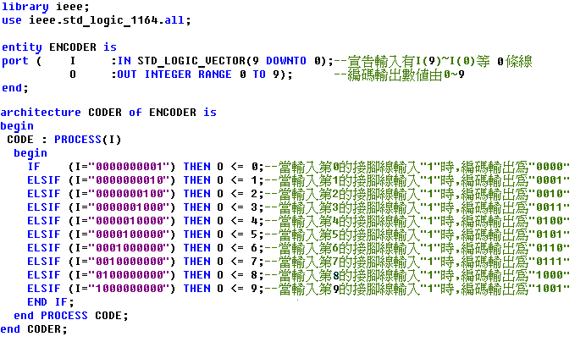

Slide 22
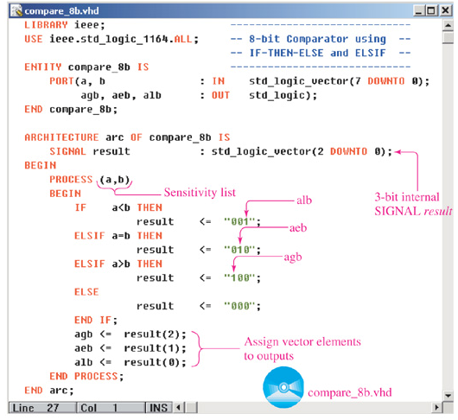

Slide 23
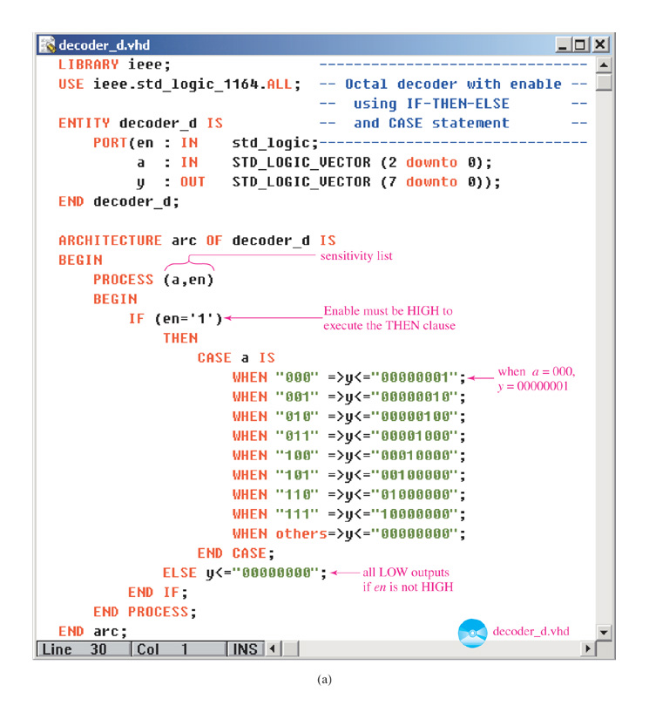

Slide 24
